Slide 1

«Зимние виды спорта»
МАДОУ детский сад № 26
г. Ивделя
Воспитатель
Чеклецова Татьяна Витальевна

Slide 2

Зимние виды спорта
Цель: Расширение представлений об окружающей
действительности через ознакомление детей с зимними
Олимпийскими видами спорта.
Актуальность: Здоровье – бесценный дар, и основы здоровья человека закладываются в дошкольном детстве. Именно в
дошкольном возрасте дети делают первые шаги к здоровому образу жизни, к познанию самого себя, к стремлению заниматься спортом, физической культурой.
Презентацию подготовила: Чеклецова Татьяна Витальевна,
воспитатель 1 КК

Slide 3
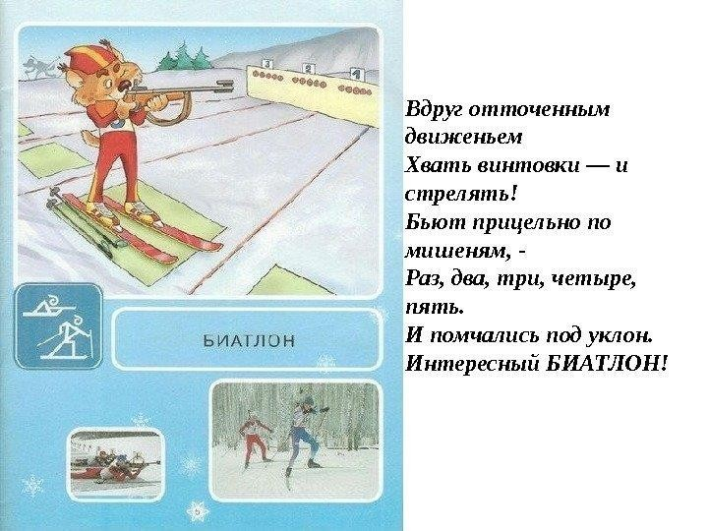

Slide 4
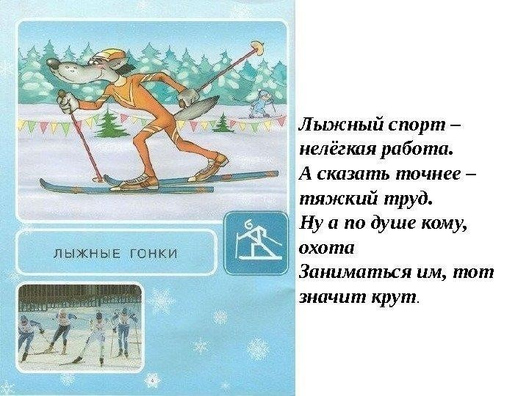

Slide 5


Slide 6


Slide 7


Slide 8
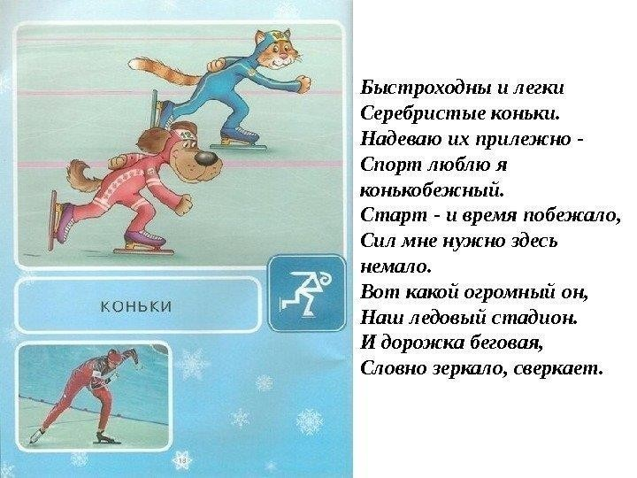

Slide 9

Здесь мастерство,
отточенность движений,
Софитов свет, коньки и синий лёд,
Прекрасные и чудные
мгновенья!
Фигурное катанье - чувств полёт!

Slide 10


Slide 11
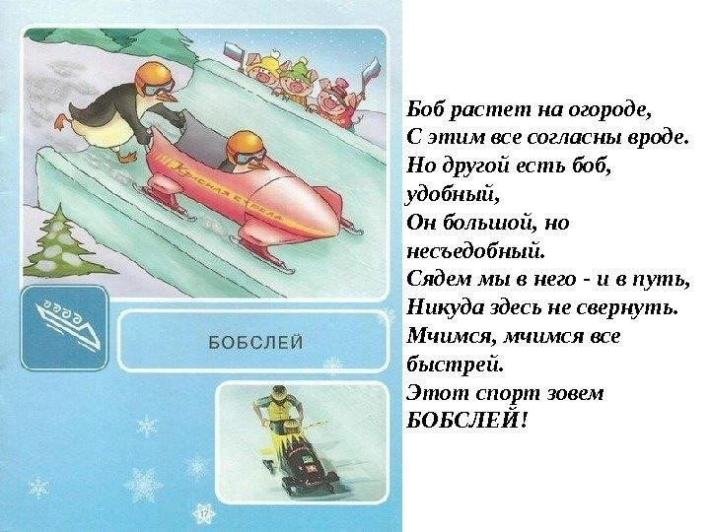

Slide 12
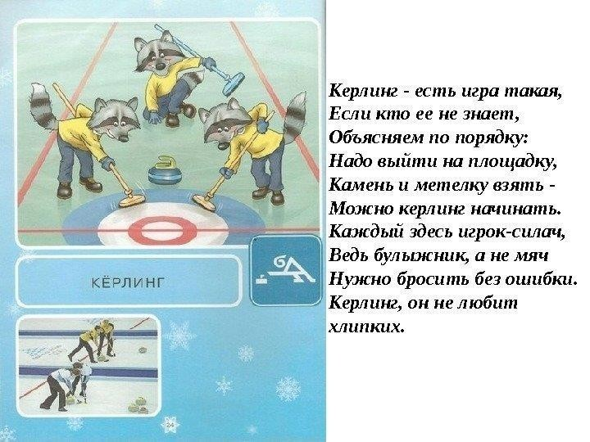

Slide 13
Спасибо за внимание!

